Slide 1
আজকের ক্লাসে স্বাগতম
আমাদের শিক্ষা ও শেখার এই যাত্রায় তোমাদের সবাইকে পেয়ে আমরা অত্যন্ত আনন্দিত। চলো, নতুন কিছু শিখি!

Slide 2


ইসলাম শিক্ষা | ষষ্ঠ শ্রেণি (প্রথম অধ্যায়)
পাঠ ৮: আকাইদ ও নৈতিকতা
ধর্মীয় বিশ্বাস কীভাবে মানবচরিত্র উন্নত ও সুন্দর করে

Slide 3



শিক্ষক পরিচিতি
মোঃ মিজানুর রহমান
সহকারী শিক্ষক (ইসলাম শিক্ষা)
নারিকেলী উচ্চ বিদ্যালয়
জামালপুর সদর, জামালপুর।
মোবাইলঃ ০১৯২২-৩৪৯০২৫

Slide 4


আকাইদ ও নৈতিকতার পরিচয়
আকাইদের পরিচয়
নৈতিকতার পরিচয়
'আকাইদ' (عقائد) হলো আকীদা শব্দের বহুবচন। এর অর্থ বিশ্বাসমালা। ইসলামের মৌলিক বিষয়সমূহ যেমন—তাওহিদ, রিসালাত ও আখিরাতের প্রতি দৃঢ় বিশ্বাস রাখার নামই হলো আকাইদ।
নীতি সংক্রান্ত কাজ ও আচরণকে নৈতিকতা বলে। ভালো ও সৎ কাজকে সুনীতিমূলক এবং মন্দ কাজকে অনৈতিক কাজ বলা হয়। সততা, দয়া, পরোপকার এবং শিষ্টাচার নৈতিকতার প্রধান অঙ্গ।

Slide 5






নৈতিকতা গঠনে আকাইদের প্রভাব
তাওহিদের প্রভাব
রিসালাতের প্রভাব
আখিরাতের প্রভাব
এক আল্লাহর অস্তিত্ব ও ক্ষমতায় বিশ্বাস মানুষকে অহংকার ও হিংসা থেকে দূরে রাখে এবং সৎপথে চলার সাহস জোগায়।
নবি-রাসুলগণ মানবজাতির শ্রেষ্ঠ আদর্শ। তাঁদের অনুসরণের মাধ্যমে মানুষ সমাজে শ্রেষ্ঠ চরিত্র ও নৈতিকতা বজায় রাখে।
পরকালের জবাবদিহিতার ভয় মানুষকে গোপনেও কোনো অপরাধ করতে দেয় না এবং সদাচরণ করতে বাধ্য করে।

Slide 6

সৎপথের সুনিপুণ দিকনির্দেশনা
সিরাতুল মুস্তাকিমের পথ
আকাইদের সঠিক বিশ্বাস মানব চরিত্রকে সত্য ও সরল পথের দিশা দেয়। যেমন একটি অন্ধকার অরণ্যে সূর্যের আলো পথচারীকে সঠিক গন্তব্যে নিয়ে যায়।
ইসলামী বিশ্বাস ছাড়া প্রকৃত ও স্থায়ী নৈতিক জীবন গঠন সম্ভব নয়। ধর্মবিশ্বাসই মানুষের জন্য নৈতিকতার চিরন্তন উৎস ও মাপকাঠি।

Slide 7
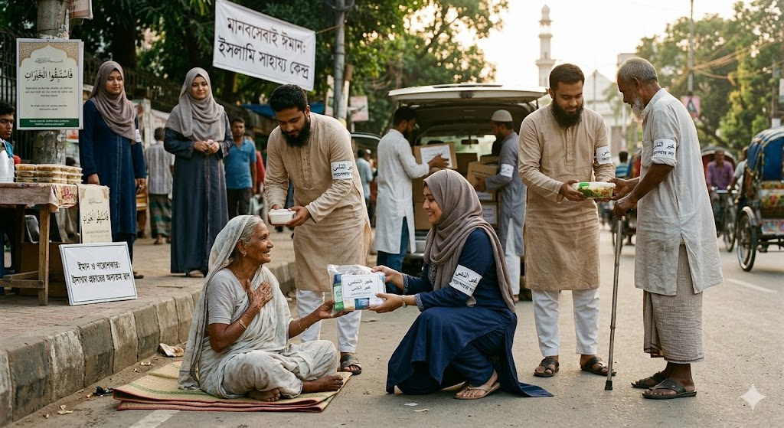
নৈতিক মূল্যবোধ ও পরোপকার
স্রষ্টার প্রতি আস্থা ও সৃষ্টির সেবা
ইসলাম শেখায়—সৃষ্টির সেবা করলে স্রষ্টা খুশি হন। ইমানের একটি অন্যতম শাখা হলো ক্ষুধার্তকে অন্ন দেওয়া ও অন্য মানুষের সাহায্য করা।
সমাজ ও সভ্যতার বন্ধনকে সুদৃঢ় করতে দয়া-মায়া, সততা, সহমর্মিতা ও শিষ্টাচার অপরিহার্য। আকাইদ আমাদের অন্তরে এই মানবিক গুণগুলো জাগ্রত করে।

Slide 8
অর্জিত প্রধান নৈতিক গুণসমূহ
১. সততা ও সত্যবাদিতা: সৎ চিন্তাই সৎ চরিত্রের ভিত্তি। আকাইদ আমাদের অন্তরকে খাঁটি করে এবং জীবনে সত্যের পথে চলতে উদ্বুদ্ধ করে।
২. আমানতদারিতা ও পরমতসহিষ্ণুতা: অন্যের অধিকার ও আমানত রক্ষা করা ইমানের অঙ্গ। পারস্পরিক সাম্য ও মৈত্রী বজায় রাখতে ইসলাম সর্বোচ্চ গুরুত্ব দেয়।
৩. শালীনতা ও ধৈর্য: বিনয় ও ধৈর্যশীলতা চরিত্রকে সুন্দর করে। যেকোন কঠিন পরিস্থিতিতে ক্রোধ নিয়ন্ত্রণ ও সহনশীলতার পরম শিক্ষা দেয় আকাইদ।

Slide 9
নৈতিকতার চিরন্তন বাণী
"তোমাদের মধ্যে সেই ব্যক্তিই সর্বোত্তম, যার চরিত্র সবচেয়ে সুন্দর।"
— আল-হাদিস (সহিহ বুখারি)
এই হাদিস স্পষ্ট প্রমাণ করে যে, ধর্মীয় বিশ্বাসের মূল লক্ষ্যই হলো সুন্দর চরিত্র ও উত্তম নৈতিক আচরণের বিকাশ ঘটানো।

Slide 10



পাঠ মূল্যায়ন ও প্রশ্নোত্তর
আকাইদ ও নৈতিকতার সম্পর্ক নিয়ে চলো আমরা নিজেদের মূল্যায়ন করি—

Slide 11
ধন্যবাদ
আজকের ক্লাসে অংশগ্রহণ করার জন্য তোমাদের সবাইকে অনেক ধন্যবাদ। তোমরা খুব দারুণ কাজ করেছ! কোনো প্রশ্ন থাকলে নির্দ্বিধায় জিজ্ঞাসা করতে পারো।

